Slide 1
Форсайт.Платформа Данных
Игорь Мельников

Slide 2
План
1.
Что такое Форсайт.Платформа Данных
2.
Преимущества использования Ф.ПД
3.
Планы по развитию
18

Slide 3
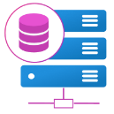
Архитектура хранилища данных – уровни хранения в БД
Источники данных
Система
источник 1
Визуализация
OLAP-отчеты
ETL
Интерактивные панели
Регламентные отчеты
Система
источник 2
Сырые
Оперативные
Детальные
Аналитические
Алгоритмы расчета и модели
…
Метаданные
Система
источник N
Notes:
На данном слайде Вы видите классическую архитектуру КХД, с точки зрения распределения данных по слоям хранения.
Она конечно упрощенная – в крупных проектах слоев может быть и больше.
Но, тем не менее, в любом КХД есть слой хранения сырых, то есть необработанных данных, слой хранения подготовленных оперативных данных, затем нужно хранить полную историю детальных данных из учетных систем.
И, наконец, есть слой хранения данных для аналитики – так называемые витрины данных. Конечный пользователь получает аналитику используя эти витрины данных.
Также, нельзя забывать о том, что необходимо хранить метаданные, которые используют BI-инструменты для формирования запросов к витринам и, используют ETL-процедуры - нужна еще дополнительная служебная информация, которую тоже нужно где-то хранить.

Slide 4
Противоречивые требования к БД слоев ХД
Заказчик вынужден использовать несколько типов СУБД
СУБД | Преимущества | Недостатки | Выбор для слоя КХД
PostgreSQL | Строчный формат хранения. Высокая скорость вставки и изменения строк. | Отсутствие сжатия. Плохо подходит для больших БД (более ~20ТБ). Неэффективное чтение для отчетов - читаются лишние столбцы. | Сырые данные Метаданные
Greenplum | Высокая степень сжатия, за счет колоночного формата. Эффективное чтение – читаются только нужные столбцы. Подходит для крупных БД за счет шардирования. | Медленная скорость вставки и изменений из-за колоночного формата и сжатия. | Оперативные данные Детальные данные
Clickhouse | Колоночный формат. Хорошо подходит для аналитических запросов. Высокое быстродействие за счет векторных инструкций ЦПУ. Подходит для крупных БД – поддерживает шардирование. | Медленная скорость вставки и изменений из-за колоночного формата и сжатия. Отсутствие полноценных транзакций. Медленное чтение по одной выбранной строке. | Аналитические данные (витрины данных)
Notes:
Когда возникает вопрос: где же хранить все эти слои? Выясняется, что разные слои КХД предъявляют к СУБД противоречивые требования.
Например: для хранения сырых данных и метаданных лучше подходит классическая реляционная СУБД PostgreSQL, поскольку обеспечивает высокую скорость вставки и изменения данных.
Однако PostgreSQL плохо подходит для аналитических отчетов, и вообще не “заточена” под большие объемы данных (более нескольких десятков террабайт.
С другой стороны: для хранения истории детальных данных лучше подходит Greenplum, поскольку эта СУБД поддерживает колоночный формат (он хорошо подходит для аналитики), сжатие и обеспечивает шардирование – разделение большой монолитной БД на несколько небольших (шардов). Это позволяет масштабировать нагрузку при больших объемах данных – 100 и более ТБ. Однако Greenplum плохо подходит для ETL-обработки и хранения сырых данных, поскольку скорость записи в ней страдает (из-за колоночного формата и сжатия).
Наконец, для хранения витрин идеально подходит Clickнouse – за счет колоночного формата, шардирования и векторной обработки столбцов с помощью SIMD-инструкций ЦПУ. При этом тот же ClickHouse совершенно не подходит для обработки сырых данных в ETL-процедурах, поскольку в нем нет полноценных транзакций. То есть Clickhouse ориентирован для пакетной загрузки данных и для аналитики.
В итоге, большинство проектов КХД у заказчиков, одновременно используют, как правило, все три вышеперечисленные СУБД.
Все эти СУБД разные, их нужно по отдельности развертывать, они имеют разные инструменты сопровождения, разных вендоров (если мы говорим о коммерческих форках вышеперечисленных СУБД).
Все это усложняет сопровождение и эксплуатацию КХД.
Тут еще необходимо не забывать о том, что BI-инструменты, ETL-процедуры должны одновременно работать с этими тремя СУБД,, что еще больше усложняет разработку КХД и его сопровождение.

Slide 5
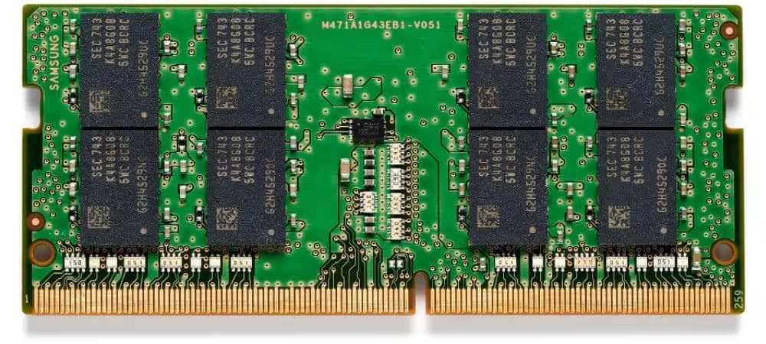
Форсайт.Платформа Данных - многоуровневая “БД”
Источники данных
fdp.inmemory
Справочники
Кубы
Система
источник 1
PXF
PXF
Таблицы
Отчеты
Система
источник 2
…
БД
Роли
Временные ряды
Система
источник N
Impala
Notes:
Но это все в прошлом, поскольку компания Форсайт представляет свой новый продукт, новую парадигму, в виде “Форсайт.Платформа Данных”.
Речь идет о том, что Заказчик получает в составе аналитической платформы Форсайт еще и “базу данных”. Базу данных, как некое единое целое в коробке с ФАП.
В настоящий момент в состав ФПД входят наши форки от PostgreSQL, Greenplum и Clickhouse. В будущем, мы планируем расширять этот список.
C точки зрения пользователя: он работает с ФАП имея одно соединение с СУБД, абстрагируясь от того, в какой конкретно СУБД реально лежат данные.
Данные храняться в базах данных в составе ФПД оптимальным образом.
ФАП хранит в своих метаданных топологию распределения данных (в какой СУБД хранятся данные, необходимые пользователю) и, прозрачно для пользователя, перенаправляет запрос на ту или иную БД (с учетом ее особенностей в синтаксисе SQL), возможно выполняя запрос сразу в нескольких СУБД, если в отчеты нужны данные с разных слоев. Например, если в отчете объединяются оперативные данные из PostgreSQL с историческими данными из Greenplum.
При этом мы обеспечиваем единый инсталлятор, унифицированную процедуру установки обновлений и апгрейда баз данных в составе ФПД. Также планируется поставлять единую систему мониторинга (централизованную консоль управления) для администрирования ФПД как единого целого.
Конечно, мы планируем также предоставлять инструмент для получения согласованных резервных копий баз в составе ФПД, и восстановления согласованного состояния данных из этих резервных копий.
Разумеется, предоставляя при этом единое окно технической поддержки для ФПД и ФАП.
Все это упрощает развертывание, эксплуатацию и сопровождение баз данных для КХД.

Slide 6
Форсайт.Платформа Данных: распределение по слоям ХД
Буферные данные
(Raw)
Оперативные (ODM)
Cырые (ODS)
Детальные (DDS)
Витрины (DM)
Репозитарий

Slide 7
Форсайт.Платформа Данных - многоуровневая “база данных”
Источники данных
Справочники
Кубы
Система
источник 1
Таблицы
Отчеты
Система
источник 2
…
БД
Роли
Единый инсталлятор и обновления
Централизованный мониторинг и управление
Резервирование и восстановление
Система
источник N
Notes:
Но это все в прошлом, поскольку компания Форсайт представляет свой новый продукт, новую парадигму, в виде “Форсайт.Платформа Данных”.
Речь идет о том, что Заказчик получает в составе аналитической платформы Форсайт еще и “базу данных”. Базу данных, как некое единое целое в коробке с ФАП.
В настоящий момент в состав ФПД входят наши форки от PostgreSQL, Greenplum и Clickhouse. В будущем, мы планируем расширять этот список.
C точки зрения пользователя: он работает с ФАП имея одно соединение с СУБД, абстрагируясь от того, в какой конкретно СУБД реально лежат данные.
Данные храняться в базах данных в составе ФПД оптимальным образом.
ФАП хранит в своих метаданных топологию распределения данных (в какой СУБД хранятся данные, необходимые пользователю) и, прозрачно для пользователя, перенаправляет запрос на ту или иную БД (с учетом ее особенностей в синтаксисе SQL), возможно выполняя запрос сразу в нескольких СУБД, если в отчеты нужны данные с разных слоев. Например, если в отчете объединяются оперативные данные из PostgreSQL с историческими данными из Greenplum.
При этом мы обеспечиваем единый инсталлятор, унифицированную процедуру установки обновлений и апгрейда баз данных в составе ФПД. Также планируется поставлять единую систему мониторинга (централизованную консоль управления) для администрирования ФПД как единого целого.
Конечно, мы планируем также предоставлять инструмент для получения согласованных резервных копий баз в составе ФПД, и восстановления согласованного состояния данных из этих резервных копий.
Разумеется, предоставляя при этом единое окно технической поддержки для ФПД и ФАП.
Все это упрощает развертывание, эксплуатацию и сопровождение баз данных для КХД.

Slide 8
Форсайт.Платформа Данных – поставка с другими форками БД по OEM-соглашению (Arenadata)
Источники данных
fdp.inmemory
Справочники
Кубы
Система
источник 1
PXF
PXF
Таблицы
Отчеты
Система
источник 2
…
БД
Роли
Единый инсталлятор и обновления
Централизованный мониторинг и управление
Резервирование и восстановление
Система
источник N
Notes:
Но это все в прошлом, поскольку компания Форсайт представляет свой новый продукт, новую парадигму, в виде “Форсайт.Платформа Данных”.
Речь идет о том, что Заказчик получает в составе аналитической платформы Форсайт еще и “базу данных”. Базу данных, как некое единое целое в коробке с ФАП.
В настоящий момент в состав ФПД входят наши форки от PostgreSQL, Greenplum и Clickhouse. В будущем, мы планируем расширять этот список.
C точки зрения пользователя: он работает с ФАП имея одно соединение с СУБД, абстрагируясь от того, в какой конкретно СУБД реально лежат данные.
Данные храняться в базах данных в составе ФПД оптимальным образом.
ФАП хранит в своих метаданных топологию распределения данных (в какой СУБД хранятся данные, необходимые пользователю) и, прозрачно для пользователя, перенаправляет запрос на ту или иную БД (с учетом ее особенностей в синтаксисе SQL), возможно выполняя запрос сразу в нескольких СУБД, если в отчеты нужны данные с разных слоев. Например, если в отчете объединяются оперативные данные из PostgreSQL с историческими данными из Greenplum.
При этом мы обеспечиваем единый инсталлятор, унифицированную процедуру установки обновлений и апгрейда баз данных в составе ФПД. Также планируется поставлять единую систему мониторинга (централизованную консоль управления) для администрирования ФПД как единого целого.
Конечно, мы планируем также предоставлять инструмент для получения согласованных резервных копий баз в составе ФПД, и восстановления согласованного состояния данных из этих резервных копий.
Разумеется, предоставляя при этом единое окно технической поддержки для ФПД и ФАП.
Все это упрощает развертывание, эксплуатацию и сопровождение баз данных для КХД.

Slide 9
Форсайт.Платформа Данных – поставка с другими форками БД по OEM-соглашению (Postgres Pro/Tantor)
Источники данных
fdp.inmemory
Справочники
Кубы
Система
источник 1
PXF
PXF
Таблицы
Отчеты
Система
источник 2
…
БД
Роли
Единый инсталлятор и обновления
Централизованный мониторинг и управление
Резервирование и восстановление
Система
источник N
Notes:
Но это все в прошлом, поскольку компания Форсайт представляет свой новый продукт, новую парадигму, в виде “Форсайт.Платформа Данных”.
Речь идет о том, что Заказчик получает в составе аналитической платформы Форсайт еще и “базу данных”. Базу данных, как некое единое целое в коробке с ФАП.
В настоящий момент в состав ФПД входят наши форки от PostgreSQL, Greenplum и Clickhouse. В будущем, мы планируем расширять этот список.
C точки зрения пользователя: он работает с ФАП имея одно соединение с СУБД, абстрагируясь от того, в какой конкретно СУБД реально лежат данные.
Данные храняться в базах данных в составе ФПД оптимальным образом.
ФАП хранит в своих метаданных топологию распределения данных (в какой СУБД хранятся данные, необходимые пользователю) и, прозрачно для пользователя, перенаправляет запрос на ту или иную БД (с учетом ее особенностей в синтаксисе SQL), возможно выполняя запрос сразу в нескольких СУБД, если в отчеты нужны данные с разных слоев. Например, если в отчете объединяются оперативные данные из PostgreSQL с историческими данными из Greenplum.
При этом мы обеспечиваем единый инсталлятор, унифицированную процедуру установки обновлений и апгрейда баз данных в составе ФПД. Также планируется поставлять единую систему мониторинга (централизованную консоль управления) для администрирования ФПД как единого целого.
Конечно, мы планируем также предоставлять инструмент для получения согласованных резервных копий баз в составе ФПД, и восстановления согласованного состояния данных из этих резервных копий.
Разумеется, предоставляя при этом единое окно технической поддержки для ФПД и ФАП.
Все это упрощает развертывание, эксплуатацию и сопровождение баз данных для КХД.

Slide 10
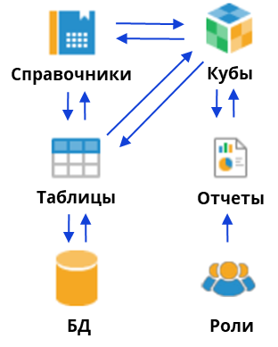
Виртуальный коннектор “Форсайт.Платформа Данных”
Pool
Коннектор к Ф.ПД
Pool
Pool
Пользователь ФАП видит только один виртуальный коннектор к Форсайт.DB – одно “подключение” к БД
За “кадром”: три сетевых подключения к трем БД (PG, GP и CH)
Соединения к БД открываются через пул соединений, через служебный аккаунт, чтобы разделять соединения в пуле
В репозитарии хранится информация о распределении сегментов по уровням и запрос одновременно выполняется на нужных БД, затем результат объединяется на уровне ФАП и возвращается пользователю

Slide 11
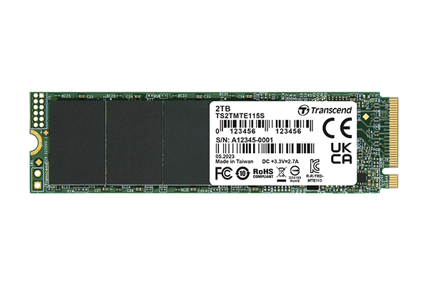
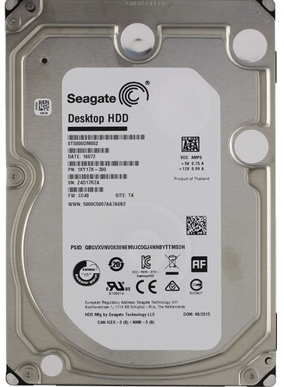
Ф.Платформа Данных: Information Lifecycle Management
Автоматическое перемещение данных на основе температурной карты
OLTP
Отчетность
Архивные
данные
Определение
ILM-политик
Выполнение
ILM-политик на основе
HetMap
Управление и
мониторинг ILM
10x сжатие
15x сжатие
In-Memory
Table
Репозитарий
Текущий квартал
Текущий год
Предыдущие годы
Row Store
для OLTP
Compressed
Column Store
для аналитики
Archive Compressed
Column Store с максимальным сжатием
NVME SSD
SATA SSD
HDD
Notes:
Однако речь не идет о простом объединении трех баз (на данный момент!) в составе ФПД.
Мы планируем в наши форки PG, CH и GP добавить ряд новых фич, которые будут очень востребованы в проектах КХД.
Например: технологию жизненного цикла информации Information Lifecycle Management.
В наши форки PostgreSQL и Greenplum мы добавим расширение для сопровождения температурной карты данных (HeatMap).
ILM-политики определяются через GUI-интерфейс ФАП и эта информация сохраняется в репозитарии.
На основе ILM-политик будет происходить автоматическое перемещения и сжатие данных по слоям хранения.
ФАП выступает в качестве оркестратора (управляющего ПО) для выполнения и контроля ILM-политик на основе температурной карты в каждой БД.
Ключевая роль в данной технологии принадлежит репозитарию ФАП – он хранит в себе топологию распределения данных. На ее основании виртуальный коннектор “понимает” из какой именно БД нужно драть данные.

Slide 12
Пример работы коннектора
Таблица с информацией о продажах книг book_sales_tab секционирована по месяцам и хранится в двух БД:
Партиции за текущий квартал (оперативные данные) в FPD.PostgreSQL
Остальные партиции – в FPD.Greenplum (в columnar-формате и сжаты)
По окончании квартала, cрабатывает ILM-политика по перемещению партиций - данные после этого не меняются
Платформа данных
book_sales_tab
book_sales_tab
Apr 2024
May 2024
Jun 2024
Jan 2024
Feb 2024
Mar 2024
. . .

Slide 13
Ф.Платформа Данных: снижение стоимости СХД с ILM
Single
Tier of Disk Storage
Disk
Multi-tiered Storage
Modern
Multi-tiered Storage
8%
NVME Flash $600/TB
40%
32%
SSD Disk
$200$/TB
100%
60%
60%
Capacity Disk Drives
$$25 / TB
Average
~$600/TB
Average
~$360/TB
Average
~$125/TB
Снижение стоимости хранения с ФПД в 4 раза!

Slide 14
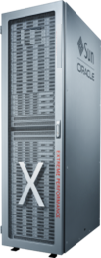
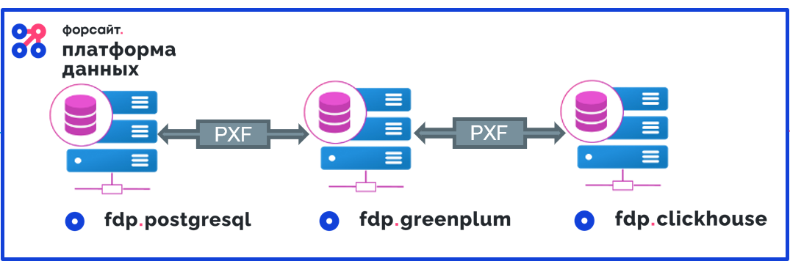
Форсайт.Платформа Данных: преимущества использования
Уменьшение затрат на сопровождение:
Общий единый инсталлятор
Единая техническая поддержка для всего стека СУБД в КХД
Централизованный мониторинг и управление
Централизованное резервное копирование и восстановление
Поставка в “коробке” с ФАП
Поддержка ILM – снижение затрат на хранение
Определение ILM-политик на уровне ФАП (правила перемещения и сжатия)
Актуализация активности в heatmap на каждой БД
Автоматическое выполнение ILM-политик (перемещение данных с сжатием)
Мониторинг выполнения ILM-политик
Увеличение быстродействия
Staging таблицы (“легкие” таблицы в памяти для ETL)
Notes:
Итак, с помощью ФПД заказчик получает готовое решение “в коробке” для построения КХД, содержащее в себе и БД и BI-платформу. Использования разных БД наиболее подходящих для хранения задачи хранения соответствующего слоя КХД, позволяет получить оптимальное решение, как с точки зрения стоимости владения, так и с точки зрения производительности.

Slide 15
Преимущества использования Форсайт.Платформа Данных
По сравнению с Opensource ПО (PostgreSQL, Greenplum, Clickhouse)
Характеристика | Opensource ПО | Форсайт.Платформа Данных
Мониторинг баз данных | Высокие накладные на сопровождение: разные инструменты администрирования, каждая БД имеет свои особенности в сопровождении , требуется наличие специалистов под каждую БД. | Ф.ПД предлагает единый унифицированный интерфейс для сопровождения БД (Foresight DB Control Utility и Foresight Enterprise Manager), включая единый установщик Foresight DB Installer.
Техническая поддержка | Для OpenSource – отсутствует, для коммерчески форков - разные центры тех. поддержки | Единое окно технической поддержки от компании “Форсайт”
Резервное копирование и восстановление БД | Невозможность получения согласованной резервной копии всех БД стандартными средствами. Каждая БД имеет свои инструменты backup/restore. | Согласованное резервное копирование и восстановление на произвольный момент времени c помощью утилиты в составе Ф.ПД
Управление жизненным циклом информации (Information Lifecycle Management) | Высокая стоимость системы хранения для КХД из-за отсутствия разделения данных на “горячие”, “теплые” и “холодные” | Снижение стоимости хранения данных в 4 раза за счет поддержки ILM в Ф.ПД и разнесения по разным видам носителей в зависимости от “температуры” данных
Производительность выполнения SQL-запросов | Низкая, поскольку не учитывает специфику конкретной СУБД, сложность в реализации правил оптимизации в коде | Высокая, за счет учета специфики конкретной СУБД в виртуальном коннекторе ФПД

Slide 16
Форсайт.Платформа Данных: Roadmap
H1 2024
H2 2024
H1 2025
H2 2025
H1 2026
H1 - 2024
H2 - 2024
H1 - 2025
H2 - 2025
H1 - 2026
Создание сборки Форсайт.ПД
Разработка инсталлятора
Регистрация в реестре Российского ПО
MVP по коннектору в ФАП
Разработка расширений (extensions) для ILM
Определение функциональных требований к ФАП для поддержки ILM
Определение функциональных требований к утилите обновления Форсайт.БД
Разработка расширения для Staging Tables
Уточнение функциональных требований для коннектора к Ф.ПД
Разработка инфраструктуры для поддержки ILM в ФАП
Определение функциональных требований к Форсайт.Enterprise Manager
Определение функциональных требований к технологии согласованного резервного копирования
Разработка Форсайт.Enterprise Manager
Разработка инфраструктуры для поддержки Staging Tables в ФАП
Форсайт.Enterprise Manager – Beta
Разработка утилиты резервного копирования
Разработка технологии сжатия в форке PostgreSQL
Определение функциональных требований к технологии сжатия в форке PostgreSQL
Релиз Форсайт.ПД 1.0
Форсайт.Enterprise Manager – 1.0
Утилита резервного копирования – 1.0
Разработка Форсайт.ПД 1.1
Notes:
План развития Форсайт.Платформа данных.

Slide 17
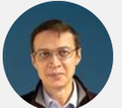
Спасибо за внимание!
Наша миссия - помочь клиентам и партнерам взглянуть на данные по-новому, найти новые возможности раскрыть свой бизнес-потенциал
Игорь Мельников
Владелец продукта +7 (915) 205 2627

Slide 18
Пример работы коннектора – создание таблицы
Таблица с информацией о продажах книг секционирована по месяцам и хранится в двух БД:
Партиции за текущий квартал в Forsight.PostgreSQL
Остальные партиции – в Forsight.Greenplum
В Greenplum выполняется DDL-оператор:
CREATE TABLE book_sales (
id bigint not null,
book_id bigint not null,
sale_date timestamp not null,
... ... ...)
DISTRIBUTED BY (city_id)
PARTITION BY RANGE (sale_date);
... ... ...
CREATE TABLE book_sales_y2024m01 PARTITION OF book_sales
FOR VALUES FROM ('2024-01-01') TO ('2024-02-01');
CREATE TABLE book_sales_y2024m02 PARTITION OF book_sales
FOR VALUES FROM ('2024-02-01') TO ('2024-03-01');
CREATE TABLE book_sales_y2024m03 PARTITION OF book_sales
FOR VALUES FROM ('2024-04-01') TO ('2024-05-01');
В PostgreSQL выполнен следующий DDL-оператор:
CREATE TABLE book_sales (
id bigint not null,
book_id bigint not null,
sale_date timestamp not null,
... ... ...
)
PARTITION BY RANGE (sale_date);
CREATE TABLE book_sales_y2024m04 PARTITION OF book_sales
FOR VALUES FROM ('2024-04-01') TO ('2024-05-01');
CREATE TABLE book_sales_y2024m05 PARTITION OF book_sales
FOR VALUES FROM ('2024-05-01') TO ('2024-06-01');
CREATE TABLE book_sales_y2024m06 PARTITION OF book_sales
FOR VALUES FROM ('2024-06-01') TO ('2024-07-01');

Slide 19
Пример работы коннектора – чтение данных (N3)
ФАП выдает в GP один запрос (данные из PG получаем через PXF):
SELECT sum(sum_amount)
FROM
(SELECT sum(amount) as sum_amount FROM ext_book_sales_pg WHERE sale_date BETWEEN to_date(‘01 Apr 2024', 'DD Mon YYYY') AND to_date(‘05 Apr 2024', 'DD Mon YYYY')
UNION ALL
SELECT sum(amount) as sum_amount FROM book_sales WHERE sale_date BETWEEN to_date(‘07 Feb 2024', 'DD Mon YYYY’) AND to_date(‘31 Mar 2024', 'DD Mon YYYY'));
Данные из PG
Этот вариант предпочтителен для ETL, поскольку работает быстрее на больших объемах данных, чем пересылка и сборка данных в ФАП,
PXF делает predicat pushdown на исходную БД, чтобы НЕ пересылать всю выборку на целевую БД?
Агрегатная функция тоже offload-иться на исходную БД?
Данные из GP

Slide 20
Миграция текущих КХД на Форсайт.Платформу Данных
Этапы работ
Установка и конфигурирование серверов БД Форсайт.Платформа Данных
Установка и конфигурирование сервера Форсайт.Аналитическая Платформа (новая версия с поддержкой ФПД и ILM)
Определение модели данных в ФАП и ILM-политик
Начальное копирование данных из текущего КХД в Форсайт.Платформа Данных
Синхронизация дельты изменений из текущего КХД в Форсайт.Платформа Данных
Переключение пользователей на Ф.ПД и новый ФАП
Копирование данных
Текущая КХД
4

